Slide 1



Dövlət Müstəqilliyinin Bərpası Günü

Slide 2

https://www.anl.az/down/meqale/xalqqazeti/2025/iyul/958171(meqale).pdf

Slide 3
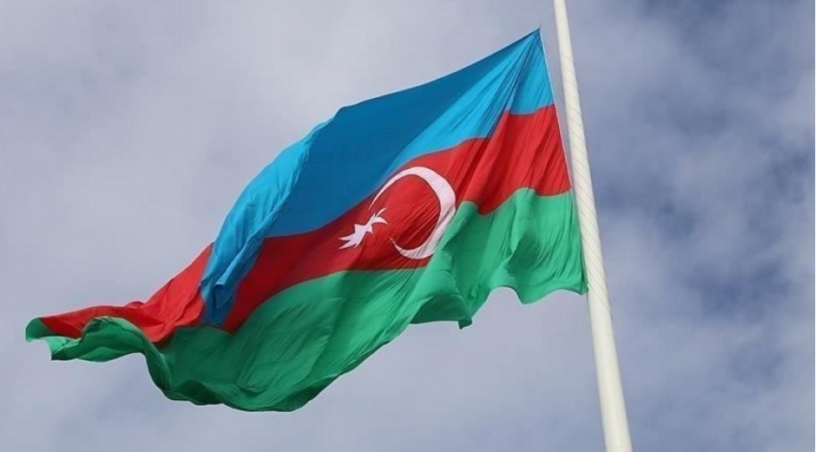
Müstəqil siyasətimiz, prinsipial mövqeyimiz, suverenliyimizin bərpası bizi dünyanın gözündə ucaldır
https://www.anl.az/down/meqale/iki_sahil/2024/oktyabr/914387.htm

Slide 4
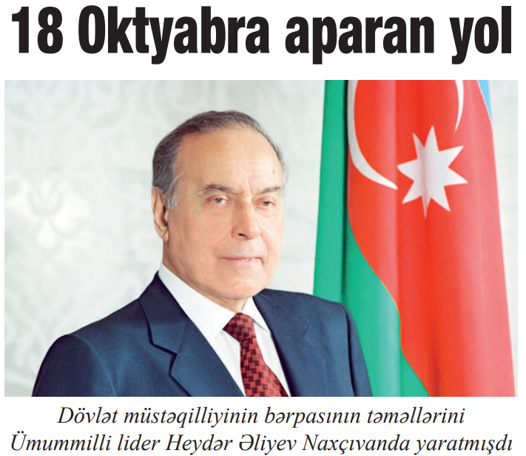
https://www.anl.az/down/meqale/xalqqazeti/2024/oktyabr/914723(meqale).pdf

Slide 5
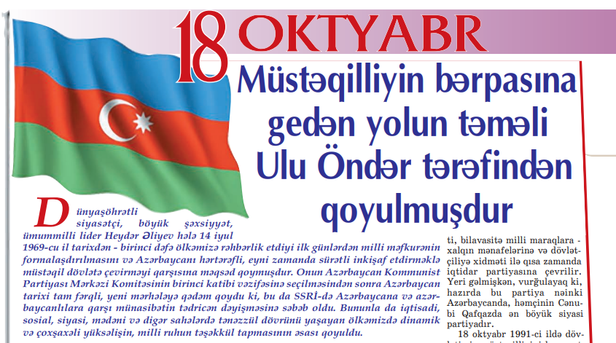
https://www.anl.az/down/meqale/respublika/2024/oktyabr/914538(meqale).pdf

